Slide 1
매장찾기

Slide 2
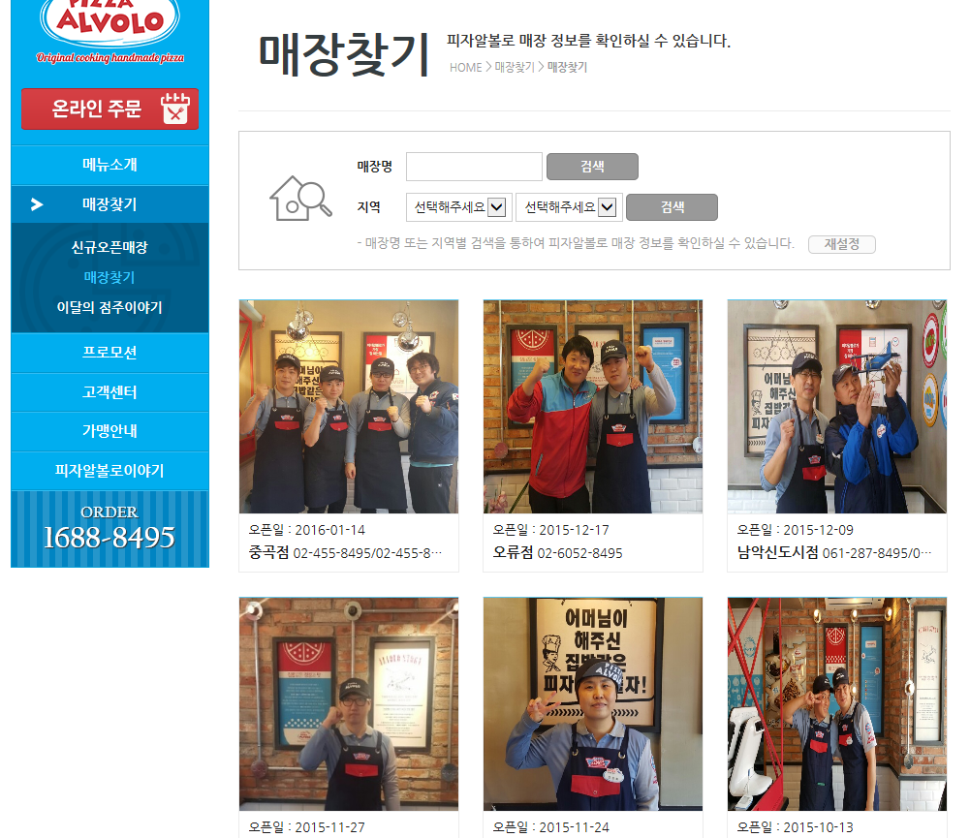
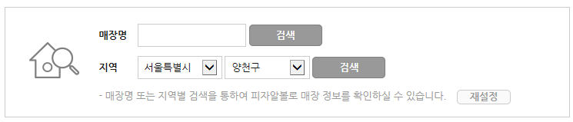
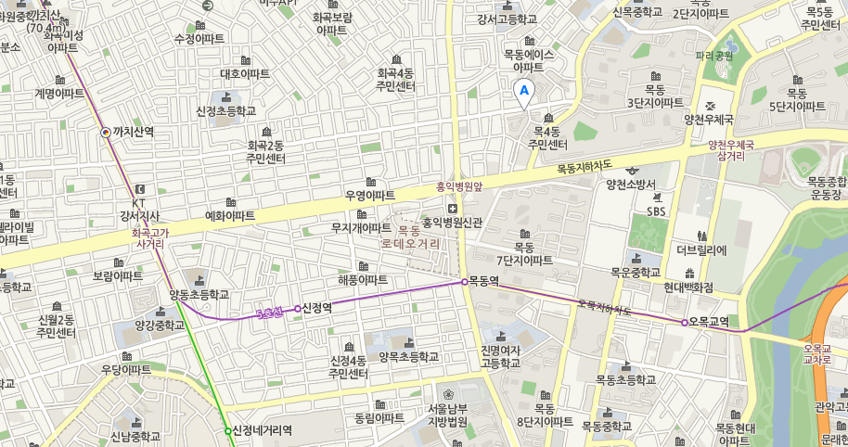
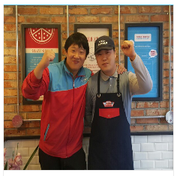
매장찾기
매장찾기>매장찾기
description
1. 지도 초기화면 : 서울시/양천구 매장리스트 나옴(매장리스트 순서 : 가나다 순 )
2. 축적 200m 로 초기 설정
1
초기설정은 목동본점을 기준으로 하여 서울특별시, 양천구로 나옴
(웹으로는 위치기반 불가능)
반경은 구단위로 원하셔서 축적 200m 로 설정
(추후 변경 가능하오니 우선은 200M로 진행하겠습니다)
- 온라인 주문하기 추가 하였으며 클릭시 로그인 화면으로 이동
1
목동1호점 l 목동본점
200m
목동1호점
매장전화번호 : 02-6052-8495
매장주소 : 서울특별시 구로구 서해안로 2328-1
(서울특별시 구로구 오류동 135-29)
위치정보 : 오류역 2번 출구 기업은행 맞은편
주문가능시간
전화 :11:00~22:00 / 포장 : 11:00~22:00 / 온라인 : 11:00~22:00
매장휴무일 : 매월 둘째주 화요일 휴무
매장타입 : 배달, 다이닝
주차정보 : 주차 불가
할인정보 :
방문포장할인 L 3,000원 / R 1,500원
매장 상세보기
온라인 주문하기

Slide 3
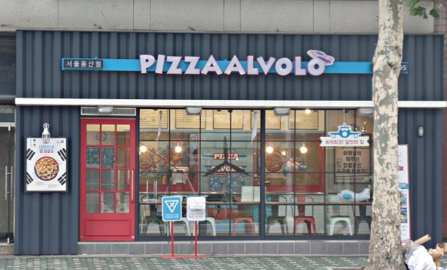
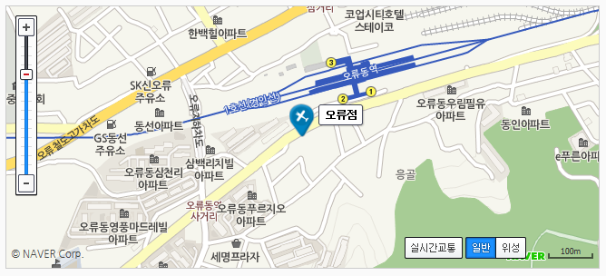
매장찾기
매장찾기>매장찾기
Description
1. 전 항목 필수 항목으로 지정
2. 매장타입, 주차정보, 할인정보 보두 아이콘으로 표시
피자알볼로 오류점
1
매장전화번호 : 02-6052-8495
매장주소 : 서울특별시 구로구 서해안로 2328-1
(서울특별시 구로구 오류동 135-29)
위치정보 : 오류역 2번 출구 기업은행 맞은편
주문가능시간
전화 :11:00~22:00 / 포장 : 11:00~22:00 / 온라인 : 11:00~22:00
매장휴무일 : 매월 둘째주 화요일 휴무
매장타입 : 배달/ 배달+다이닝
주차정보 : 주차 불가 / 주차가능
할인정보 :
방문포장할인 L 3,000원 / 방문포장 R 1,500원
2
아이콘 필요
매장위치
매장타입, 주차정보, 할인정보 모두 아이콘으로 표시 : 배달 , 배달+다이닝, 주차불가, 주차가능, 방문포장할인 L 3,000원, 방문포장할인 R 1,500원
(할인정보에서 다른 할인정보를 아이콘으로 표시해야 한다면 추가적으로 알려주세요)
매장스토리

Slide 4
매장찾기
매장찾기>매장찾기
Description
매장스토리
점주 인사말
매장 프로필
교육
매장사진(인테리어)
관리자에서 등록

Slide 5
매장찾기
매장찾기>매장찾기
Description
매장스토리
점주 인사말
매장 프로필
교육
매장사진(인테리어)
관리자에서 등록

Slide 6
매장찾기
매장찾기>매장찾기
Description
매장스토리
점주 인사말
매장 프로필
교육
매장사진(인테리어)
관리자에서 등록

Slide 7
매장찾기
매장찾기>매장찾기
Description
매장스토리
점주 인사말
매장 프로필
교육
매장사진(인테리어)
관리자에서 등록

